Slide 1

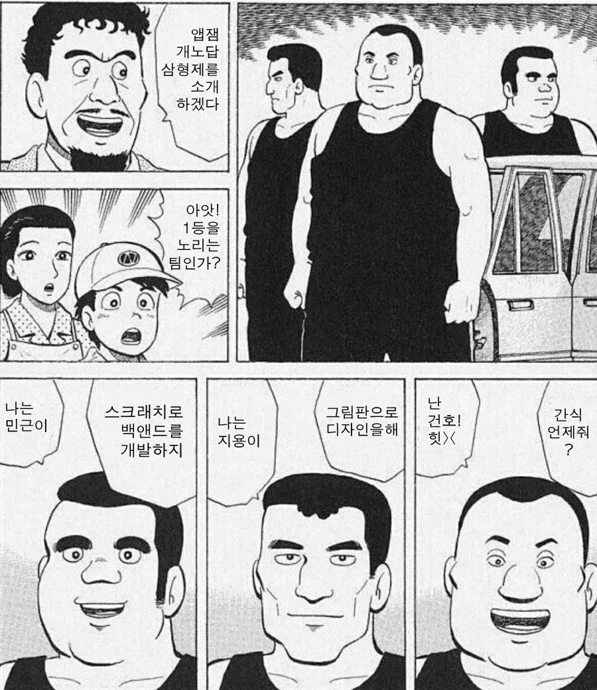
Notes:
안녕하세요, 저희는 개노답삼형제입니다.

Slide 2

Notes:
저는 이번 발표를 맡게된 디자이너 정지용이라고합니다.

Slide 3

Young
Old
Notes:
발쵸주제가 처음 나왔을 때 저희는 매우 당황했습니다. 영 앤 올드…어떤 주제일까…

Slide 4
Notes:
문득 영화 하나가 생각났습니다.
경험 많은 70세인턴과 열정 많은 CEO가 함께 회사를 이끌어 가는 영화.
처음에 30세 CEO는 인턴을 믿지 못했죠. 심지어 나중에는 다른 부서로 발령하려고 했습니다.
하지만 그의 경험과 연륜을 바탕으로 한 조언과 행동들로 인해 좋은 성과를 낼 수 있었죠.

Slide 5
Young
Old
passion
experience
communication
Notes:
젊은 사람들의 열정과 올드의 경험, 연륜을 이용하면 그들이 소통 할 수 있을 것 이라고 생각하였습니다.

Slide 6
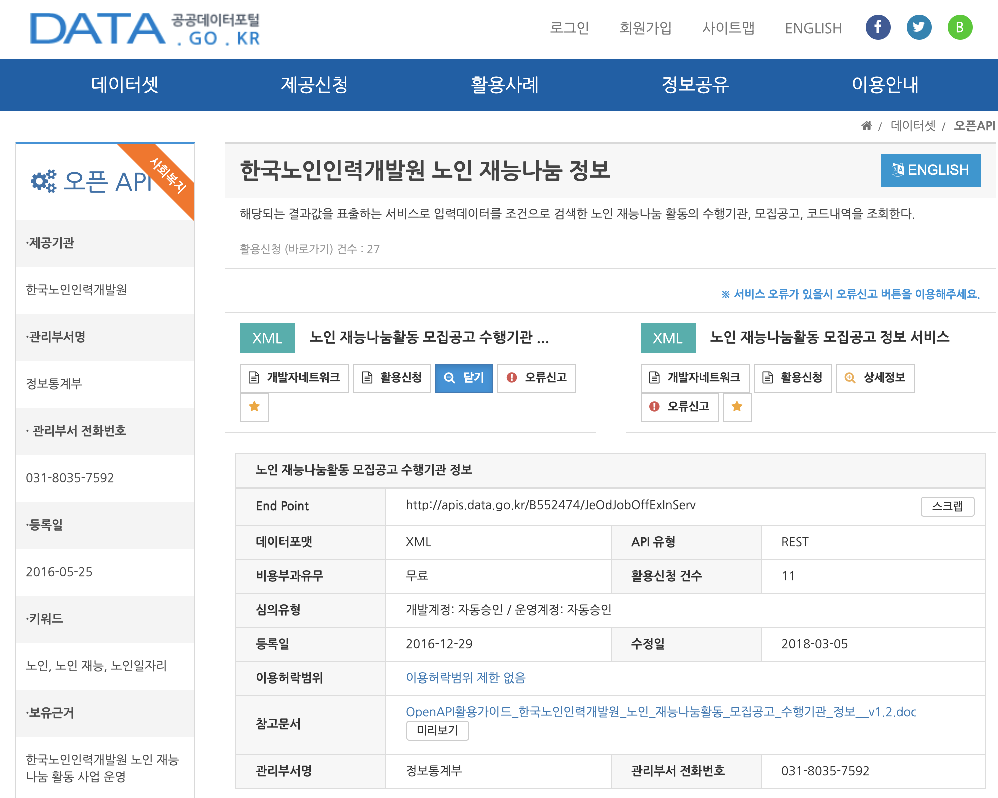
Notes:
혹시 노인재능나눔활동이라고 들어보셨습니까?
국가 정책 중 하나입니다. 하지만 거의 말아 먹어서 좋으신 분들의 재능이 아깝게 이 API에서 썩어나가고 있었습니다.
이를 이용하여 저희는 웨어유라는 어플을 만들었습니다.

Slide 7
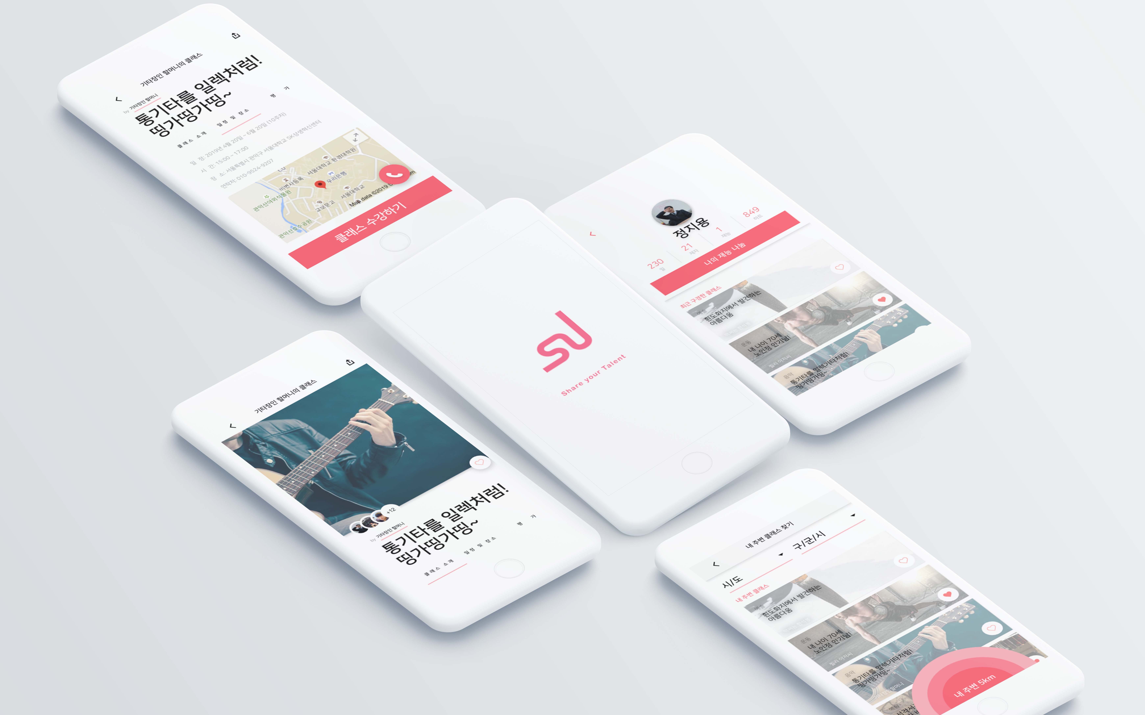
Notes:
쉐어유는 재능을 가진 old와 이것을 배우고 싶어하는 Young으로 나누어 회원가입을 진행합니다.
Old는 자신의 재능을 등록하고 young은 그 재능들, 클래스를 신청하여 들을 수 있습니다.

Slide 8
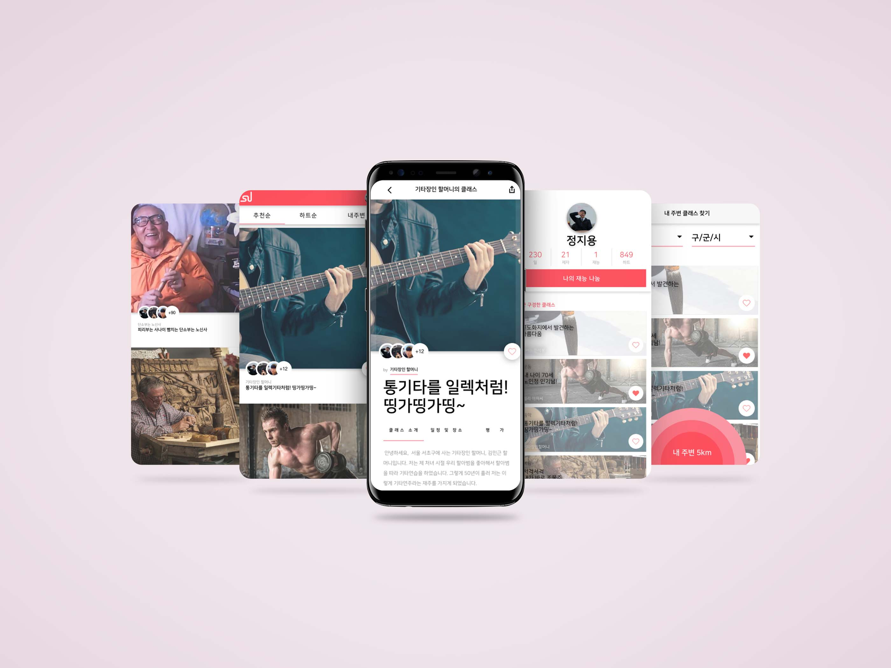
Notes:
클래스를 운영하시는 old분들은 young들과의 소통 뿐만이 아니라 리워드도 얻을 수 있습니다.

Slide 9
Notes:
쉐어유에서는 기탸, 공예, 인생, 연애 상담, 수영, 헬스 등 여러가지 장르 분문 재능을 등록할 수 있습니다. 아, 참고로 저희 할머니 수영과 헬스하십니다 ㅎㅎ
이런 활동을 하시면서 말동무도 생기고 노인 소외 현상을 예방ㄹ할 수 있습니다. 재능이 없으신 노인분들은 Youngd으로 재능을 배우셔도 됩니다.

Slide 10
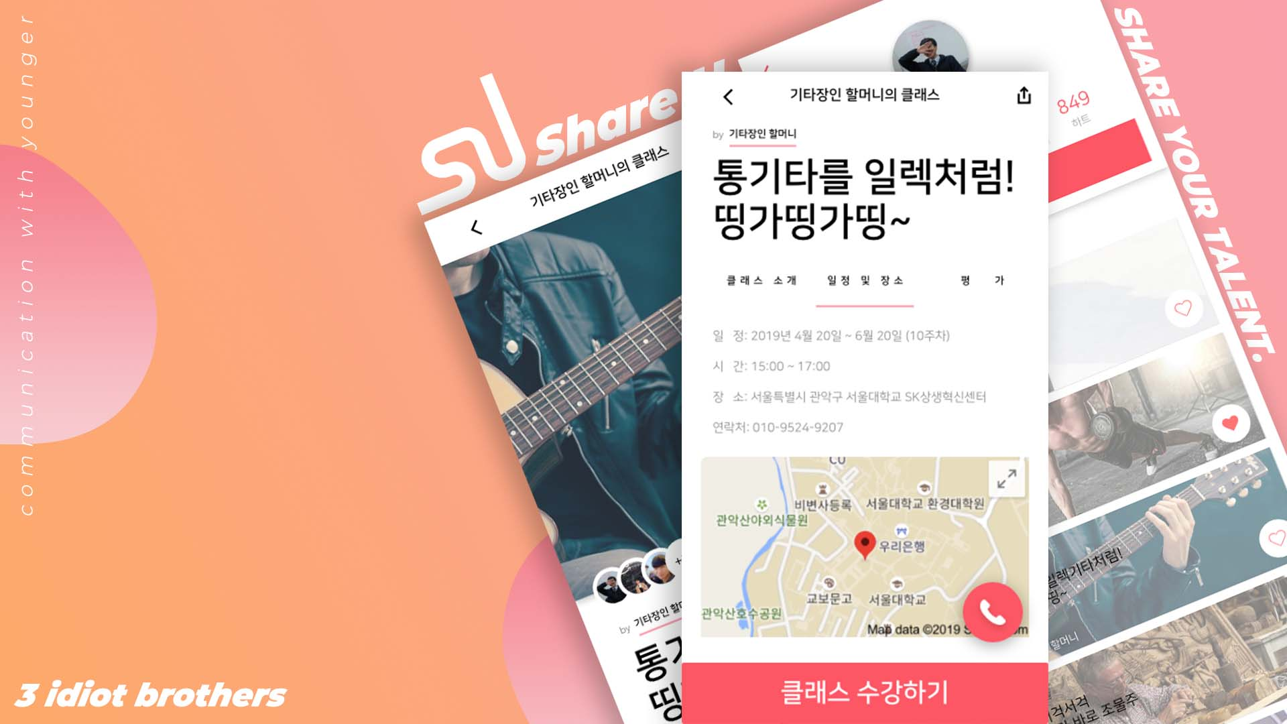
Notes:
이렇게 클래스 소개란에서 강사님,old분에게 직접 문의를 할 수 도 있고

Slide 11
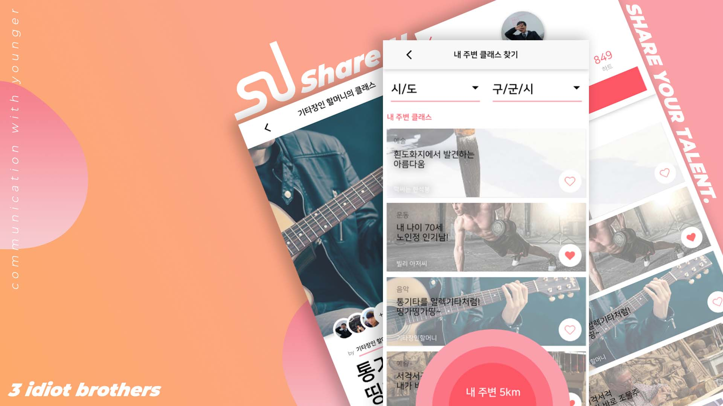
Notes:
내 주변의 클래스들을 찾을 수 있습니다.

Slide 12
Young
Old
passion
experience
Notes:
이 앱의 궁극적인 목표는 young 무조건 어리다고 할 수 있는 것이 아닙니다. Old또한 연세가 많으신 분들이 하시는게 아닙니다,나이를 넘어 그들이 서로 공유하고 소통하며 그들이 하나의 영이 되는것이 저희 쉐어유의 궁극적인 목표입니다.

Slide 13


Slide 14
Notes:
이상 발표를 마치겠습니다. 감사합니다.

